Slide 1
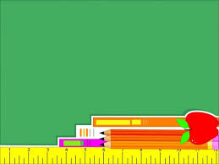

PHÒNG GD & ĐT QUẬN LONG BIÊN
NÀM
MÔN TOÁN – LỚP 1
BÀI 17: Ôn tập các số trong phạm vi 10

Slide 2

KHỞI ĐỘNG

Slide 3
Kể tên các hình từ trái sang phải?
Kể tên các hình từ sang trái?
Hình nào ở giữa hình vuông và hình tam giác?

Slide 4
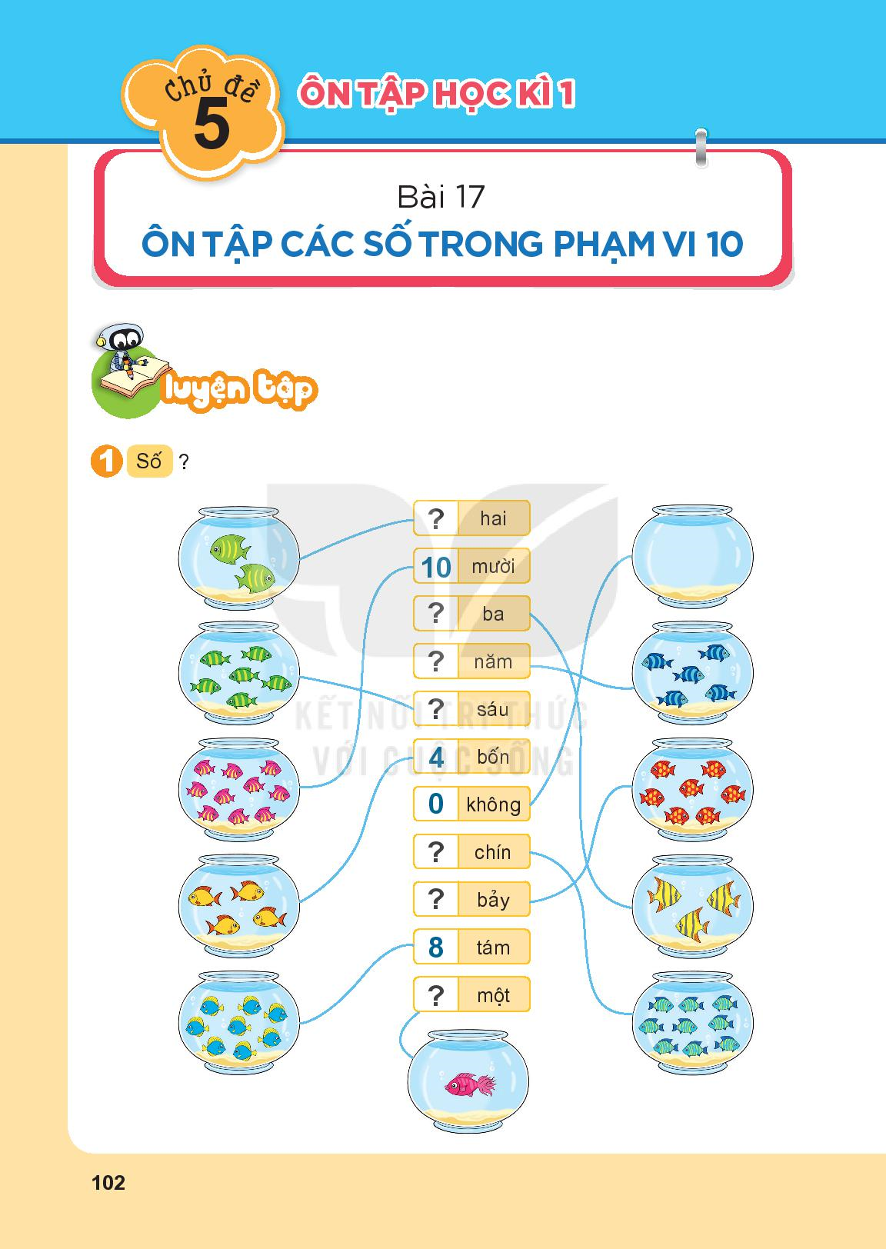

Slide 5
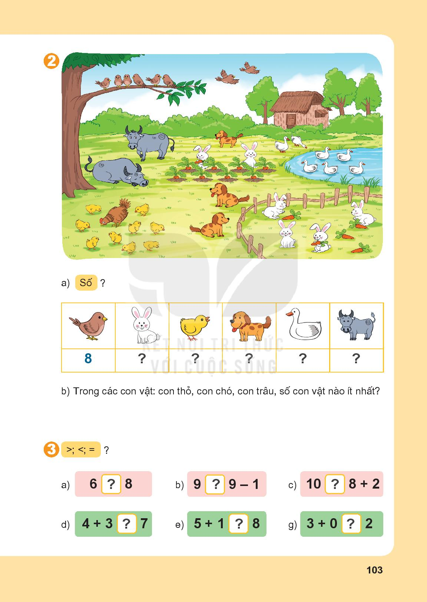
6
9
3
7
2

Slide 6
3
>; <; = ?
<
=
>
<
=
>

Slide 7

Tiết học kết thúc.
Cảm ơn các con!

